Slide 1
Федеральное государственное бюджетное образовательное учреждение высшего образования «Красноярский государственный медицинский университет имени профессора В.Ф. Войно-Ясенецкого» Министерства здравоохранения Российской Федерации Фармацевтический колледж Фармация отделение
КУРСОВАЯ РАБОТА
Организация рецептурного и безрецептурного отпуска лекарственных препаратов аптечными организациями. тема
Организация деятельности аптеки и ее структурных подразделений.
наименование междисциплинарного курса (дисциплины)
Студент: Байдошева А.А.
Руководитель:Казакова Е.Н.

Slide 2
Актуальность темы: болеть и лечиться люди будут всегда, а значит будут обращаться к врачам, для того чтобы им назначили лекарство и выписали рецепт. Неправильное назначение и использование лекарств является одной из важнейших проблем в настоящее время. Поэтому фармацевты, при приеме рецепта и отпуске лекарственного препарата должны уметь грамотно проводить фармацевтическую экспертизу поступившего к ним рецепта.

Slide 3
Цели:
изучение правил оформления рецептурных бланков;
изучение правил проведения фармацевтической экспертизы рецепта.
Задачи:
изучить формы рецептурных бланков;
изучить порядок отпуска лекарственных препаратов и нормативную документацию.
научиться проводить фармацевтическую экспертизу рецептурного бланка.

Slide 4
Объект исследования: фармацевтическая экспертиза рецептурного бланка.
Предмет исследования: различные формы рецептурных бланков.

Slide 5
Нормативные документы, регламентирующие оформление рецептов.
ФЗ № 61-ФЗ “Об обращении лекарственных средств” от 12.04.2010.
Приказ министерство здравоохранения РФ от 14 января 2019 г. № 4н «Об утверждении порядка назначения и выписывания лекарственных препаратов, а также форм рецептурных бланков на лекарственные препараты, порядка оформления указанных бланков, их учета и хранения»
Приказ министерство здравоохранения РФ от 1 августа 2012 г. № 54н «Об утверждении формы бланков рецептов, содержащих назначение наркотических средств или психотропных веществ, порядка их изготовления, распределения, регистрации, учета и хранения, а также правил оформления»

Slide 6
Нормативные документы, регламентирующие оформление рецептов.
Приказ Министерства здравоохранения РФ от 11 июля 2017 г. № 403н «Об утверждении правил отпуска лекарственных препаратов для медицинского применения, в том числе иммунобиологических лекарственных препаратов, аптечными организациями, индивидуальными предпринимателями, имеющими лицензию на фармацевтическую деятельность»

Slide 7
Основные обязанности фармацевта по приему рецептов
Прием рецептов, требований и проведение фармацевтической экспертизы;
Учет рецептов и передача их для изготовления;
Контроль за правильностью прописывания рецептов;
Регистрация лекарственных средств, отсутствующих и отказываемых населению;
Отпуск по рецептам готовых лекарственных средств.

Slide 8
Порядок назначения и выписывания лекарственных препаратов
Назначение и выписывание ЛП осуществляется медицинскими работниками:
лечащим врачом,
фельдшером, акушеркой,
ИП
Выписывание ЛП осуществляется по международному непатентованному наименованию (МНН), если его нет – по группировочному, в некоторых случаях по решению врачебной комиссии МО - по торговому наименованию.
Запрещается выписывать рецепт:
При отсутствии медицинских показаний.
ЛП, не зарегистрированные в РФ.
Если ЛП используют только в МО (наркозные препараты: эфир, хлорэтил, калипсол, сомбревин, фентанил, кетамин и др. Их выписывают на требованиях от МО).
На НС и ПВ для лечения наркомании.
Индивидуальным предпринимателям на ЛП, содержащие НС и ПВ.

Slide 9
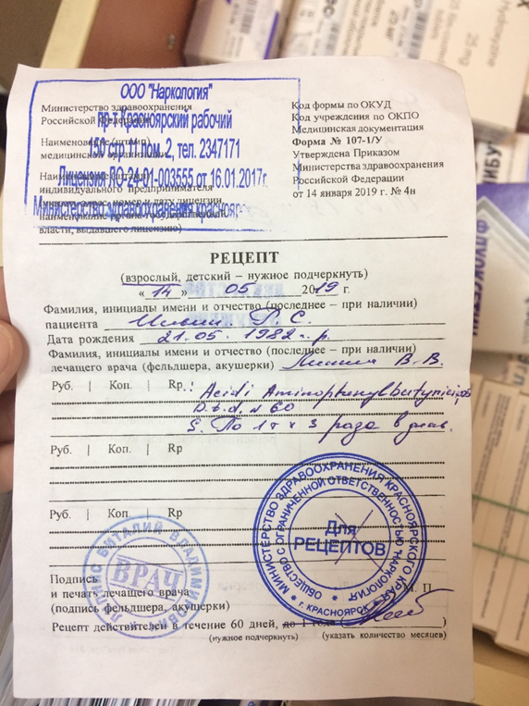
Общие правила выписывания рецептов.
Рецептурные бланки заполняются медицинским работником разборчиво, четко, чернилами или шариковой ручкой.
Состав комбинированного ЛП, обозначение ЛФ и обращение мед. работника к фарм. работнику об изготовлении и отпуске ЛП выписываются на латинском языке. Наименование готового ЛП указывается по МНН (группировочному либо торговому) с обозначением дозировки.
Применяются только допустимые к использованию рецептурные сокращения. Не допускается сокращение близких по наименованиям ингредиентов, составляющих ЛП, не позволяющих установить, какой именно ЛП выписан.

Slide 10
Общие правила выписывания рецептов.
При выписывании рецепта на ЛП индивидуального изготовления количество жидких фармацевтических субстанций указывается в миллилитрах, граммах или каплях, а остальных фармацевтических субстанций - в граммах.
Способ применения ЛП обозначается указанием дозы, частоты, времени приема относительно сна (утром, на ночь) и его длительности, а для ЛП, взаимодействующих с пищей, - времени их употребления относительно приема пищи (до еды, во время еды, после еды).
При необходимости немедленного или срочного отпуска лекарственного препарата пациенту в верхней части рецепта проставляются обозначения "cito" (срочно) или "statim" (немедленно).
Исправления в рецепте не допускаются.

Slide 11
Реквизиты рецептурных бланков
Обязательные реквизиты для всех рецептурных бланков
Дополнительные реквизиты для рецептурных бланков
Штамп ЛПУ с указанием ее наименования, адреса и телефона .
Дата выписки рецепта.
ФИО пациента полностью.
Возраст
ФИО врача полностью.
Подпись и личная печать врача.
печать для рецептов
печать ЛПУ
номер, серия рецепта
номер амбулаторной карты (истории болезни) или адрес больного
подпись главного врача

Slide 12
Формы рецептурных бланков
Срок действия рецепта | Срок хранения рецепта в аптеке | Форма бланка
107/у-НП | 5 лет | 15 дней
148-1/у-88 | 3 года | 15 дней
107-1/у | 3 месяца или не хранятся | 60 дней/1 календарный год
148-1/у-04(л) | 3 года | 15 дней 30 дней 90 дней 180 дней
№ 107/у-НП,
№ 148-1/у-88,
№ 148-1/у-04 (л),
№ 107-1/у

Slide 13
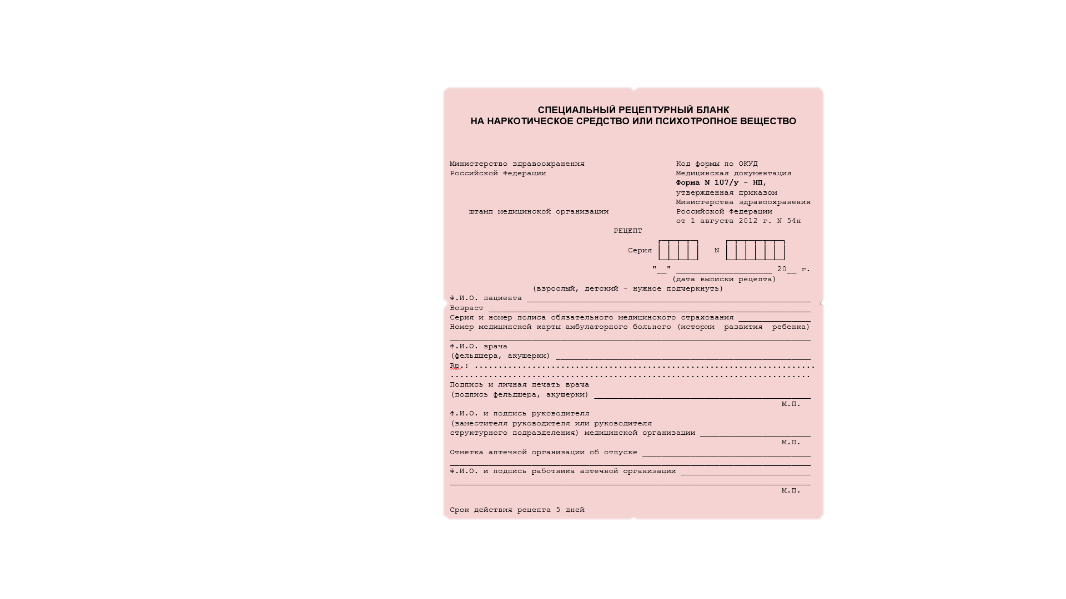
Бланк № 107/у-НП (специальный рецептурный бланк на НС и ПВ)
На бланке выписываются:
наркотические средства Списка II,
психотропные вещества Списка II, зарегистрированные в РФ.
Сам бланк печатается на бумаге розового цвета и имеет несколько степеней защиты.
На бланке выписывается только одно наименование НЛП (ПЛП).
Количество выписанного НЛП (ПЛП) указывается прописью.
При выписывании НС и ПВ и других ЛП, подлежащих ПКУ, если прописанная доза превышает ВРД, мед. работник пишет дозу прописью и ставит восклицательный знак.
Если доза завышена случайно, то фармацевт отпускает ½ от ВРД.

Slide 14
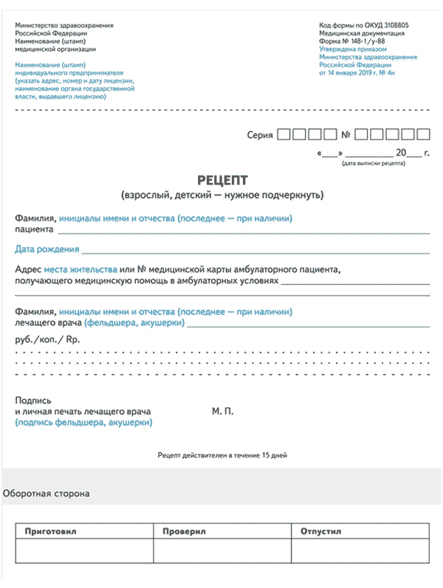
Бланк 148-1/у-88
Предназначен для выписывания:
НЛП и ПЛП Списка II в виде трансдермальных терапевтических систем,
ПВ Списка III,
иных ЛП, подлежащих ПКУ,
ЛП, обладающих анаболической активностью,
Прекурсоров НС и ПВ,
ЛП индивидуального изготовления, содержащих НС и ПВ Списка II и другие фармакологически активные вещества, в дозе, не превышающей ВРД,
ЛП, указанных в п.5 приказа МЗ РФ №562н.
На одном бланке выписывается только один ЛП
+сигнатура

Slide 15
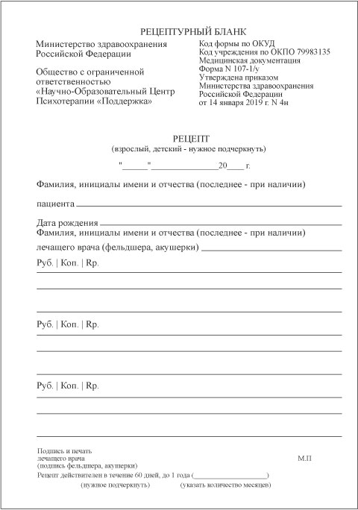
Рецептурный бланк 107-1/у
Предназначен для выписывания:
ЛП, указанных в п. 4 приказа № 562н;
иных ЛП, не указанных ранее.
На одном бланке выписывается не более трёх наименований ЛП.

Slide 16
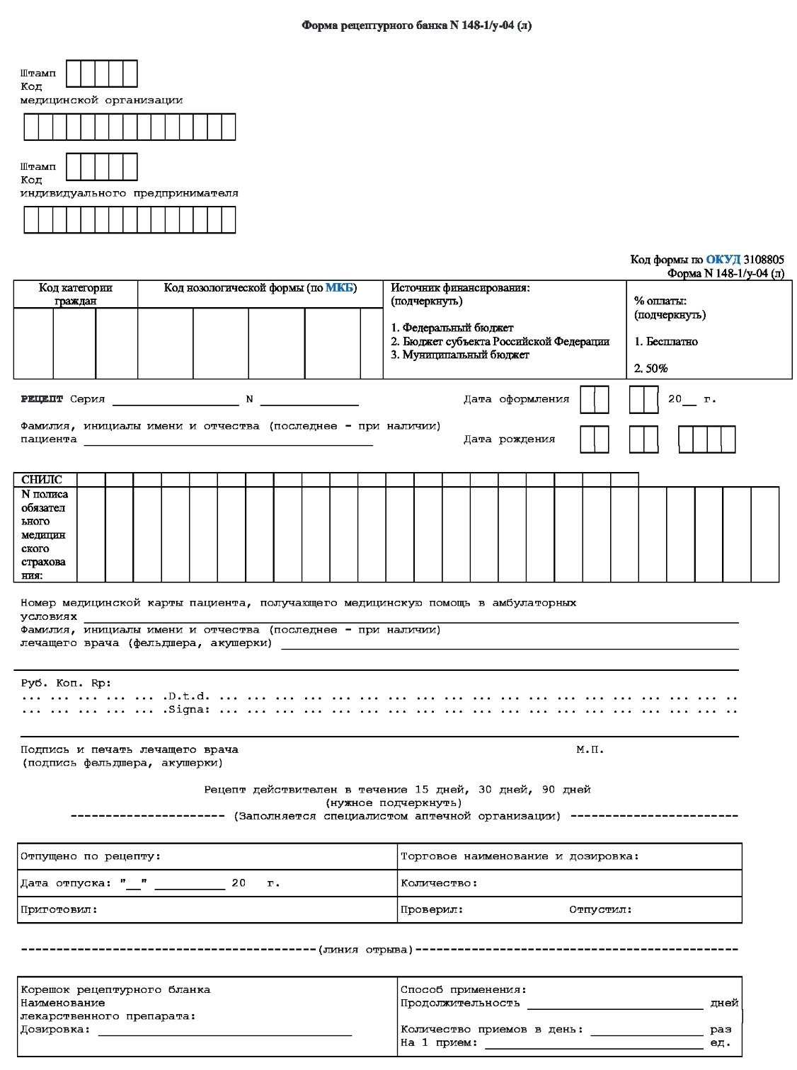
Бланк148-1/у-04(л)
Бланк148-1/у-04(л) предназначен для выписывания ЛП гражданам, имеющим право на бесплатное получение ЛП или получение ЛП со скидкой.

Slide 17
Особенности отпуска лекарственных средств хроническим больным
Хроническим больным разрешается устанавливать срок действия рецепта до 1 года, за исключением:
Лекарственных средств, подлежащих ПКУ;
Анаболических средств;
ЛС, отпускаемых на льготных условиях;
Спиртосодержащих ЛС индивидуального изготовления.

Slide 18
Порядок отпуска лекарственных средств, осуществляемых бесплатно или со скидкой
Право на получение бесплатных ЛП имеют:
Дети до 3-х лет;
Дети до 6 лет из многодетных семей;
Инвалиды, участники ВОВ;
Герои Советского Союза, Герои Российской Федерации;
Онкологические больные, больные психическими заболеваниями, диабетом, лепрой, СПИДом, ВИЧ, эпилепсией.

Slide 19
Заболевания, при которых бесплатно выдаются определенные лекарственные средства
Туберкулез;
Сифилис;
Бронхиальная астма;
Болезнь Паркинсона;
Инфаркт миокарда.

Slide 20
Заключение
Для того чтобы аптечная организация выполняла свою основную задачу – обеспечение ЛС население, необходимо:
Организовать рабочее место по приему рецептов и отпуску лекарственных препаратов;
Фармацевт, принимающий рецепты и отпускающий по ним ЛС, должен руководствоваться законами РФ, действующими приказами, нормативными документами;
При приеме рецептов, работник должен грамотно проводить фармацевтическую экспертизу.

Slide 21
Спасибо за внимание!

Slide 22
1.ОСНОВАНИЕ ДЛЯ ОТПУСКА ЛЕКАРСТВЕННЫХ ПРЕПАРАТОВ В МЕДИЦИНСКИЕ ОРГАНИЗАЦИИ
А) требование-накладная
Б) рецепт
В) накладная на внутреннее перемещение
Г) заявка 2.СРОК ОБСЛУЖИВАНИЯ РЕЦЕПТОВ С ПОМЕТКОЙ «STATIM» СОСТАВЛЯЕТ: А) 1 рабочий день Б) 2 рабочих дней В) 5 рабочих дней Г) 10 рабочих дней 3.ПРЕПАРАТ ОМЕПРАЗОЛ 20МГ ОТПУСКАЕТСЯ ИЗ АПТЕК ПО РЕЦЕПТУРНОМУ БЛАНКУ ФОРМЫ А) 107-1/у Б) 148-1/у-88 В) 107/у-НП Г) отпускается без рецепта

